Slide 1

3.flokkur kvenna
4.flokkur kvenna
Foreldrafundur 23.09.2013

Slide 2
Upplýsingar
Þjálfarar:
  Helga Helgadóttir
    Sími: 8477770
    Email: helgah@hraunvallaskoli.is
  Andrés Andrésson
    Sími: 6603007
    Email: andres@iskraft.is
    4.flokks bloggið: http://4kvkhaukar.blog.is
    3.Flokkur – Facebook síða

Slide 3
Æfingatímar
3. flokkur
4. flokkur
Mánudagar 17-18:15 á Ásvöllum
Miðvikudagar 19:30-21 á Ásvöllum (úti)
Miðvikudögum + styrktaræfingar 17:45 - nánar síðar
Föstudagar 17-18 á Ásvöllum
Sunnudagar 13-14 í Risa (byrjar í okt.)
+ Markmannsæfingar
Mánudagar 17-18:15 á Ásvöllum
Þriðjudagar 17:00 Styrktaræfing ´00 árgerð – nánari útfærsla/upplýs. síðar
Miðvikudagar 17-18:15 á Ásvöllum
Föstudagar 17-18:15 á Ásvöllum
Sunnudagar 13-14 í Risa (byrjar í okt.)
+ Markmannsæfingar

Slide 4
Markmið/stefna
Uppeldisstefna
  Allir fái að spila
  Allir fái verkefni við hæfi
  Koma í veg fyrir brottfall
  Kynna góðar fyrirmyndir
Árangursstefna
  Ná því besta fram hjá hverjum leikmanni – (frammistöðumat fremur en niðurstöðumat)
  Leikmenn skuldbindi sig – mæti á allar æfingar og í leiki
Gleði og sjálfstraust
  hrósa fyrir það sem er vel gert
  leiðbeina um það sem betur má fara

Slide 5
Áherslur í þjálfun beggja flokka
Sendingar
Móttaka
Skot
Leikskilningur
Tækni
Föst leikatriði – aukin áhersla í 3.flokki
Leikfræði hópa (vörn/miðja/sókn) – aukin áhersla í 3.flokki
Samheldni / hópefli
Mataræði
Metnaður – forgangsröðun
Leikmenn fá mánaðaráætlun með frekari áherslum

Slide 6
Uppbygging æfingar
Leikmenn tilbúnir þegar æfing byrjar (STUNDVÍSI - EINBEITING)
  Upphitun, allir saman (markmenn stundum sér)
  Teygjur, allir saman – farið yfir skipulag æfingar
  Æfingar tengdar meginmarkmiðum
  Spil (oftast eitthvað – gulrótin í lokin)
  Frágangur og niðurskokk (allir saman)
Leikmenn gefi sér smá tíma í lok æfingar til að taka við skilaboðum og annað

Slide 7
Verkefni tímabils
Haust-/vor Faxaflóamót
Æfingaleikir í vetur og vor
Íslandsmót maí/júní – ág/sept
Sumarmót – Heima eða erlendis?
  Nánar rætt á eftir

Slide 8
Foreldrasamstarf
Gott samstarf er allra hagur – sérstaklega iðkandans
Sameiginleg markmið foreldra og þjálfara, þ.e. að hámarka árangur og vellíðan iðkandans
Tölum saman (réttur staður og stund)
Foreldraráð

Slide 9
Fjáraflanir
Hvaða möguleikar eru í boði

Slide 10
Hefðbundnar fjáraflanir
Sala
  á klósettspappír og eldhúsrúllum
  á lakkrís
  flatkökum
  jólapappír
  Páskaeggjum
  Og fl.
Kökubasar

Slide 11
Eitthvað öðruvísi
Baka kleinur og selja
  stelpurnar labba í hús og selja volgar kleinur
Happdrætti
  stelpur og foreldrar safna vinningum í vetur og selja svo miða næsta vor
  4. fl. kk. gerði þetta í vor og fengu mikið út úr því
Bíómiðasala
Selja nýveiddan frosinn fisk
  Stelpurnar labba í hús og bjóða fólki uppá að vera í fiskáskrift
Álfasala SÁÁ
  4. og 5. fl. var með í vor og erum við komin með reynslu sem mun nýtast okkur við þessa fjáröflun

Slide 12
Vinna
Vörutalning í Bónus
  3. og 4. fl. hefur verið að gera þetta tvisvar á ári. Stelpa mætir með foreldri og báðir fá greitt, max 4 tímar á laugardagskveldi. Höfum fengið 1.150 á tímann
Dósasöfnun
  3. og 4. fl. gerði þetta einu sinni í fyrra og fengu fyrir það yfir 100.000 kr. Vorum eitt fimmtudagskvöld frá 18:00 til 20:30
ruslatínslu á svæðum í Hafnarfirði
  Værum til í að athuga hvort hægt sé að fá svona verkefni
Andlitsmálning á vegum KSÍ
  3. og 4. fl. hafa verið í þessu í sumar, hópurinn fær 30.000 fyrir skiptið, þrír leikir eftir

Slide 13
Fleiri hugmyndir

Slide 14
Utanlandsferð?
Kostir:
  Frábært hópefli
  Upplifun sem gleymist aldrei
  Fótbolti inn og út dögum saman skilar okkur klárlega framförum iðkenda
  Þjálfarar fá aukið tækifæri (tíma) til einstaklingsvinnu með iðkendur
Gallar:
  Kostnaður (ef ekki næst að safna)
  Litli unginn langt að heiman ;)

Slide 15
Helstu möguleikar
USA CUP eða Skandinavía
  USA CUP 14.7.-20.7. Minneapolis.
  Dana Cup 21.7.-28.7. Jótland.
  Vildbjerg Cup 28.7.-4.8. Jótland.
  Helsinki Cup 6.7.-13.7.
  Gothia Cup 14.7.-20.7.
  Football Festival 24.7.-29.7. Aarhus.

Slide 16


Slide 17
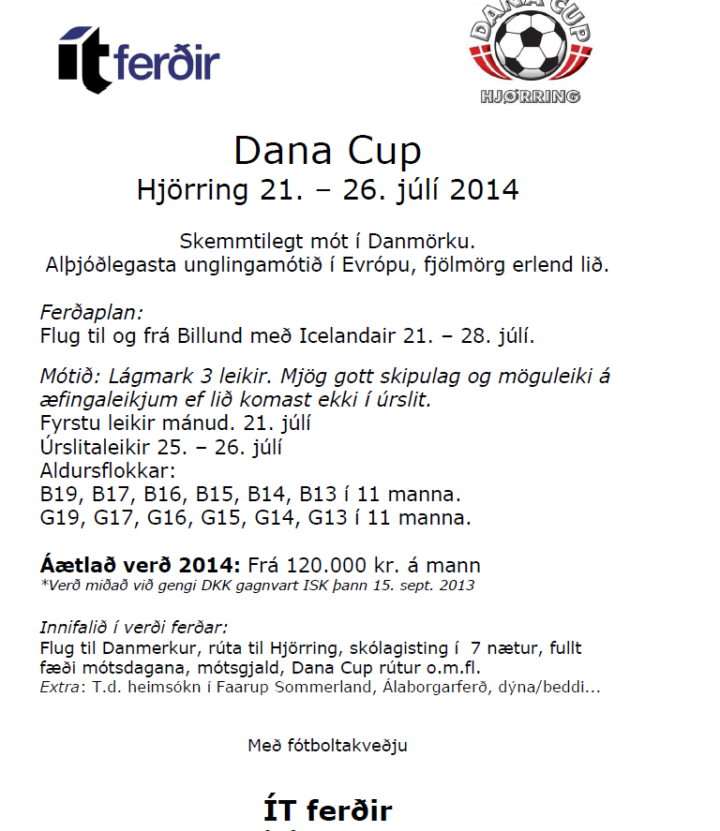

Slide 18
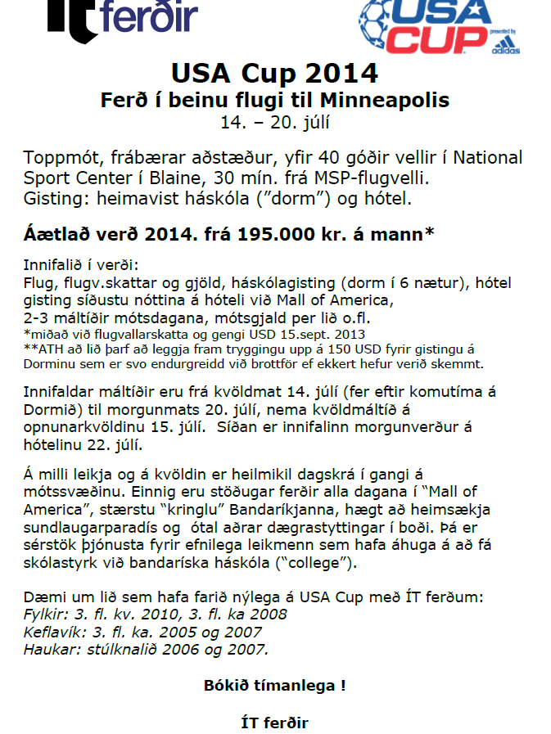

Slide 19
Gothia Cup 2013
Í sumar mun ferðaskrifstofan VITA bjóða upp á ferðir fyrir knattspyrnufélög á hið geysivinsæla Gothia Cup mót sem fram fer í Gautaborg í júlí 2013.
Um ferðalagið
Mótið sjálft fer fram dagana 14. - 20. júlí, fyrstu leikirnir eru þó 15. júlí.
Við verðum með beint flug til Gautaborgar 13. - 20. júlí.
Flugið
FI 384 13. júlí KEF GOT 00:30 05:15
FI 385 20. júlí GOT-KEF 06:35 07:30
Um Gothia Cup:
Fullt fæði er frá kvöldverði á sunnudegi til hádegisverðar á laugardegi (3 máltíðir á dag).
Gisting í skólastofum - hafa meðferðis svefnpoka og dýnu.
Hvert lið spilar a.m.k. 4 leiki á mótinu.
Gothia Super Card veitir frían aðgang að öllum samgöngutækjum borgarinnar, sem og góð kjör í söfn, sundlaugar og fleira.
Tveir eldri leikmenn mega leika með hverjum aldursflokki (þ.e. einu ári eldri)
Flokkar miðast við 1. janúar ár hvert líkt og hér heima
ATH. Hægt er að leigja uppábúna bedda af mótshöldurum á 8.000 kr stk.
Tilkynna þarf VITA Sport fyrir 1. febrúar ef bóka á bedda.
Fararstjóri verður Helga Magnúsdóttir sem hefur gríðarlega reynslu af fararstjórn og
Verð: 122.500 kr
Innifalið í verði:
Flug
Skattar
Mótsgjöld
Gothia Super Card
Gisting í skólastofum
Fullt fæði meðan á mótinu stendur
Rútur til og frá flugvelli
Íslensk fararstjóri. Fararstjóri verður Helga Magnúsdóttir sem hefur gríðarlega reynslu af fararstjórn og þekkir Gothia Cup betur en flestir íslendingar.
ATH. Hægt er að leigja uppábúna bedda af mótshöldurum á 8.000 kr stk.
Tilkynna þarf VITA Sport fyrir 1. febrúar ef bóka á bedda

